Slide 1



Chenko
NIKOLAi

Slide 2


#aboutMe
люблю но не доверяю ORM
frontend – добро, ExtJS – зло!
>10 лет в IT
<6 лет в Java

Slide 3

#beSexy
Подобрать сексуальный стэк
Научиться его дружить
Использовать бест практис

Slide 4

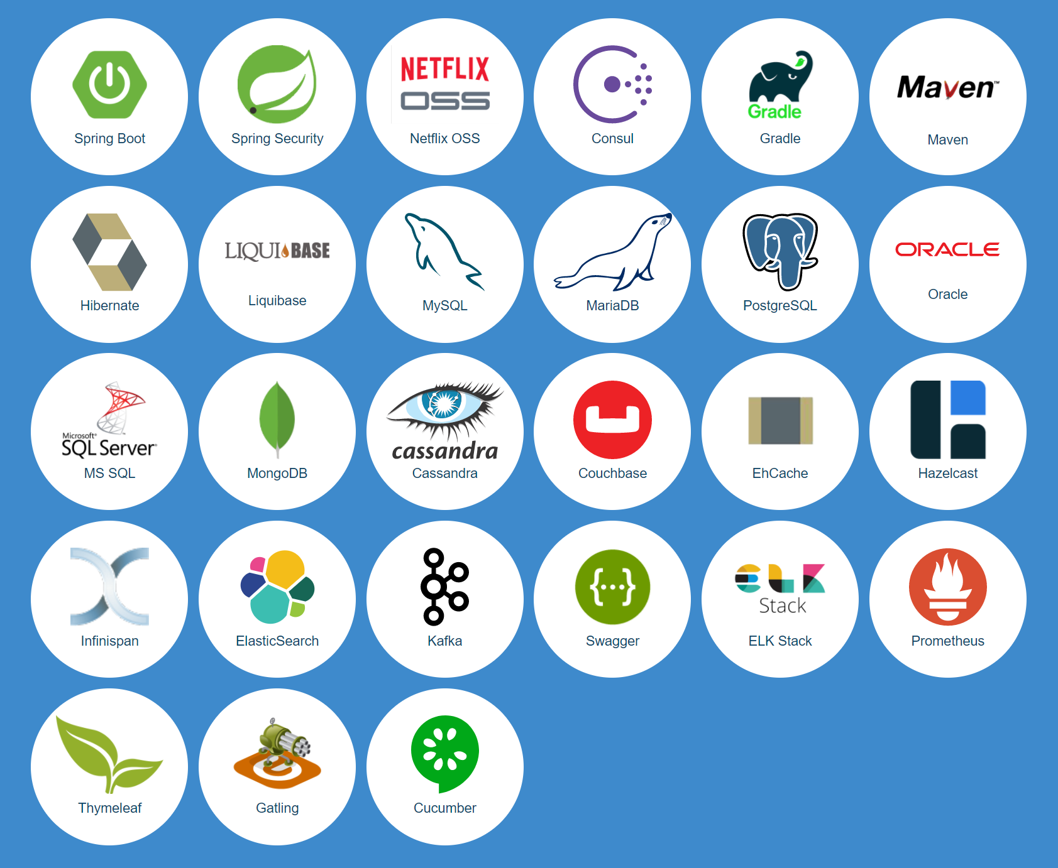

#stack

Slide 5
#friendZone

Slide 6
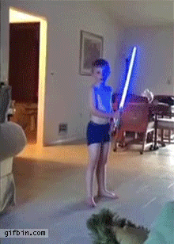
#darkSide

Slide 7




#вПоискахПенделя
Cтарый проект за основу
Maven archetypes
(mvn archetype:generate > 2012)
Spring roo
Spring boot

Slide 8
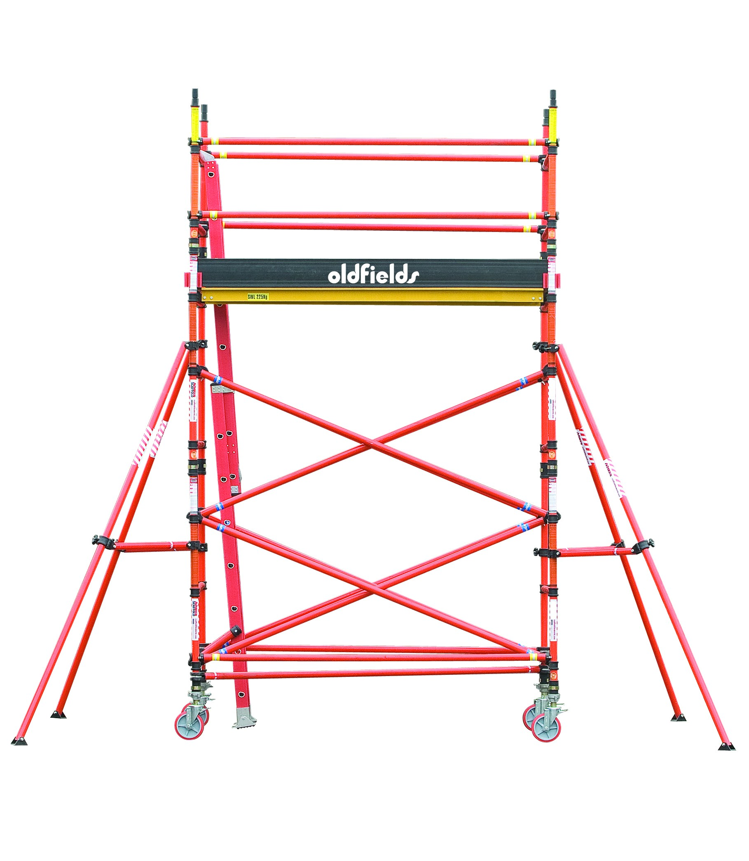
Вид программирования, связанный с созданием программ, которые порождают другие программы как результат своей работы
#Scaffolding
Метод метапрограммирования для создания веб-приложений, взаимодействующих с БД.

Slide 10





#Environment
>yarn global add yo
>yarn global add generator-jhipster

Slide 11
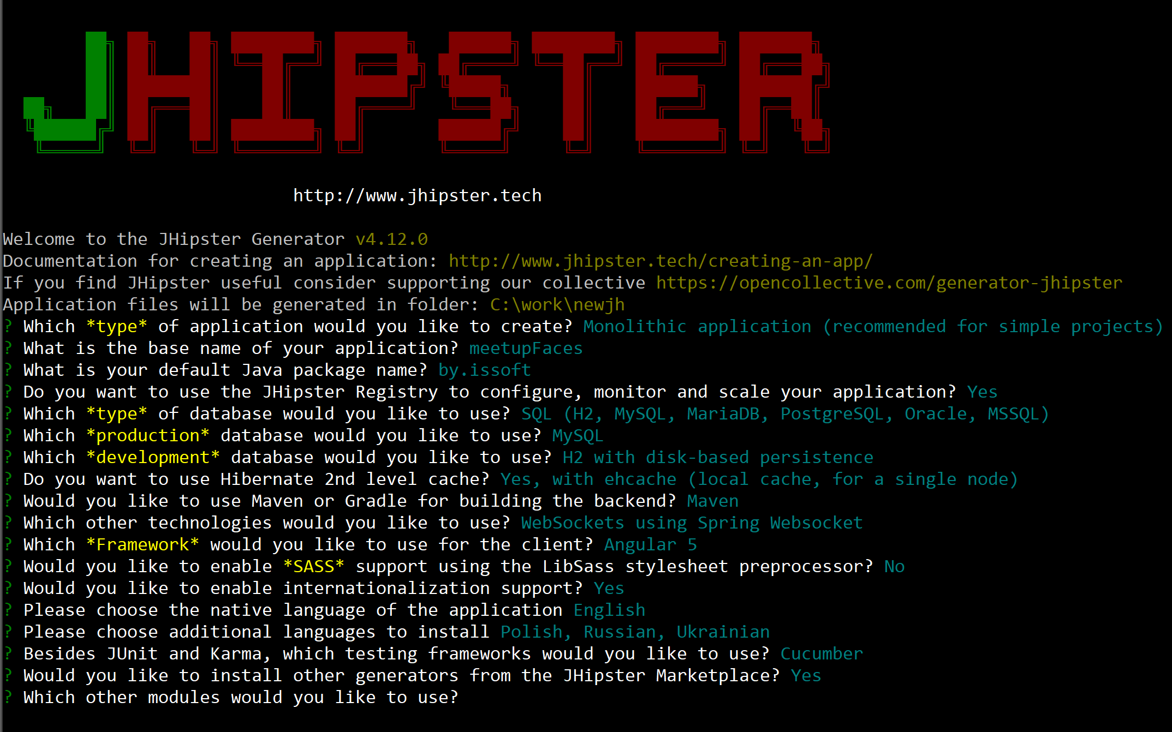

#justAnswerMe

Slide 12
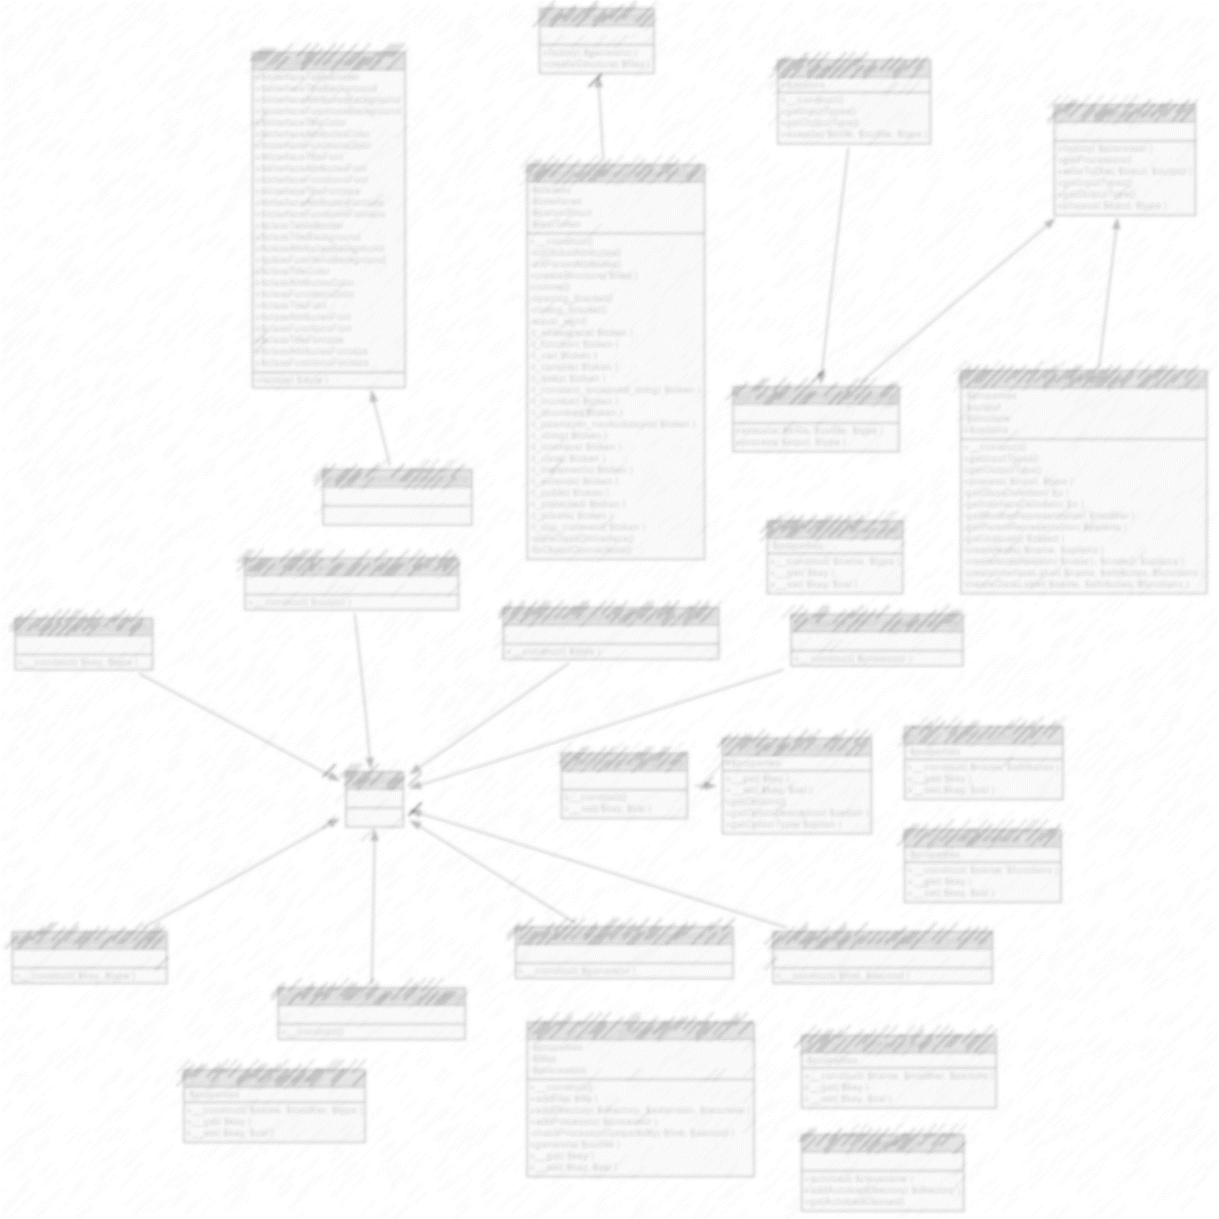



#jHipster-UML

Slide 13
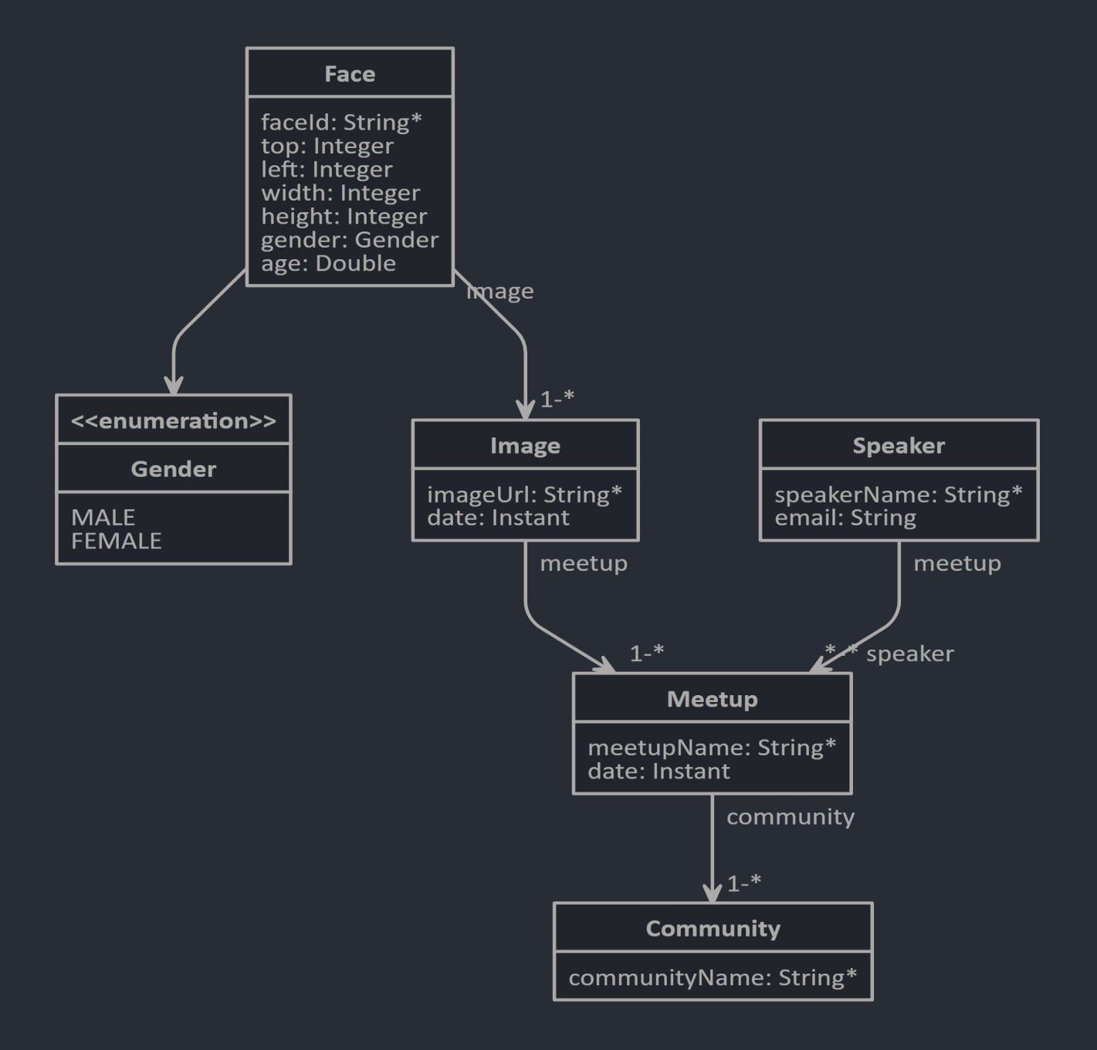
#JDL-Studio
goo.gl/Gn2tE5
>jhipster import-jdl your-jdl-file.jh

Slide 14

https://start.jhipster.tech

Slide 15





Мощный импульс
Хипстерский стэк
Конфигурируемость
Best practise
Очень много всего
Линейность
конфигурации

Slide 16

#вашиВопросы

Slide 17


